Slide 1

PHP - OOP
Class và object
Từ khóa $this
Phương thức và thuộc tính chaining
Public và private
Thương thức và hằng magic
Kế thừa trong php
Class và phương thức abstract
Interface - cấp độ tiếp theo của lớp trừu tượng
Tính đa hình
Phương thức và thuộc tính tĩnh

Slide 2
PHP - OOP
Class, Object, Method và property
Class (lớp): Class là một mô hình mà dựa vào đó có thể khởi tạo đối tượng
Object: là 1 thực thể cụ thể được khởi tạo từ 1 mô hình (class)
Khai báo với từ khóa class
Viết hoa mỗi chữ cái đầu
Class có chứa method và attributes
Tạo objects từ lớp
$bmw = new Car ();
$mercedes = new Car ();

Slide 3
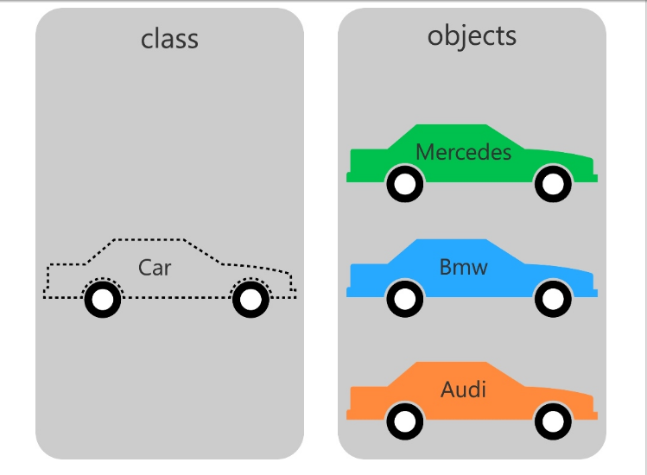
PHP - OOP
Class, Object,

Slide 4
PHP - OOP
Sau khi khởi tạo đối tượng có thể gán, truy cập, hoặc thay đổi thuộc tính và phương thức
$bmw -> color = 'blue';
echo $bmw -> color;
echo $mercedes -> color;

Slide 5
PHP - OOP
Thêm phương thức cho class
class Car {
var $comp;
var $color = 'beige';
var $hasSunRoof = true;
function sayHello() {
return "beep";
}
}

Slide 6
PHP - OOP
Từ khóa $this:
Từ khóa $this chỉ ra rằng chúng ta sử dụng chính phương thức và thuộc tính của lớp và cho phép chúng ta truy cập đến chúng trong phạm vi của lớp
$this -> propertyName;
$this -> methodName();
Từ khóa $this sử dụng trong phương thức hoặc attribute để gọi đến các thuộc tính hoặc phương thức của class đó

Slide 7
PHP - OOP
Magic Methods
_construct(),
__destruct(), Tim hieu
__call() Tim hieu ,
__callStatic(), Tim hieu
__get(),
__set(),
__isset(),
__unset(),
__sleep(), Tim hieu

Slide 8
PHP - OOP
Magic Methods
__wakeup(),
__toString(), Tim hieu
__invoke(),
__set_state(),
__clone() and
__debugInfo()

Slide 9
PHP - OOP
Static: Là phương thức hoặc thuộc tính riêng cho 1 class->vì thế ko cần khởi tạo đối tượng
Scope Resolution operator(::)
Static attribute
Static method
Self::
Parent::
New static()
Late static bindings

Slide 10
PHP - OOP
Phương thức và thuộc tính chaining
class Car {
public $tank;
// Add litter of fuel to the tank when we fill it.
public function fill($lit) {
$this-> tank += $lit;
}
// Substract litter of fuel from the tank as we ride the car.
public function ride($lit) {
$miles = $lit;
$gallons = $miles/50;
$this-> tank -= $gallons;
}
}

Slide 11
PHP - OOP
Phương thức và thuộc tính chaining
$tank = $car -> fill(10) -> ride(40) -> tank;
-> chúng ta nói răng: bao nhiêu xăng còn lại khi chúng ta đổ 10 galon và đi trong 40km.

Slide 12
PHP - OOP
Tính chất của hướng đối tượng
Tính Trừu tượng:
đưa các đặc điểm và hành động của sự vật, sự việc trong thực tế vào trong lập trình.
Khai báo thuộc tính, hành động gán giá trị
Tính đa hình: các đối tượng khác nhau, khi sử dụng cùng phương thức sẽ có kết quả khác nhau
Tính kế thừa:
extends
Tính đóng gói
Access modifier:

Slide 13
PHP - OOP
Public và Private
Thuộc tính và phương thức Public cho phép truy cập từ lớp kế thừa và từ bên ngoài
Thuộc tính và phương thức Private không cho phép truy cập từ lớp kế thừa và từ bên ngoài

Slide 14
PHP - OOP
interface
Interface là một lớp rỗng chỉ chứa khai báo về tên phương thức không có khai báo về thuộc tính hay thứ gì khác và các phương thức này cũng là rỗng. Bởi vậy bất kỳ lớp nào sử dụng lớp interface đều phải định nghĩa các phương thức đã khai báo ở lớp interface, nếu cố tình không khai báo thì PHP sẽ báo lỗi, để sử dụng lớp interface bạn chỉ việc khai báo với từ khóa implements và một lớp có thể sử dụng nhiều interface cũng như vừa có thể kế thừa từ lớp khác và đồng thời sử dụng interface

Slide 15
PHP - OOP
Tính chất của interface.
Interface không phải là một đối tượng.
Trong interface chúng ta chỉ được khai báo phương thức chứ không được định nghĩa chúng.
Trong interface chúng ta có thể khai báo được hằng nhưng không thể khai báo biến.
Một interface không thể khởi tạo được (vì nó không phải là một đối tượng).
Các lớp implement interface thì phải khai báo và định nghĩa lại các phương thức có trong interface đó.
Một class có thể implement nhiều interface.
Các interface có thể kế thừa lẫn nhau.

Slide 16
PHP - OOP
Abstract Class: Lớp trừu tượng trước tiên nó chính là 1 lớp, nhưng nó được gọi là lớp trừu tượng bởi vì:
Lớp này sẽ chứa các phương thức trừa tượng.
Các lớp khác khi kế thừa lớp trừu tượng sẽ phải định nghĩa các phương thức trừu tượng ấy.
Một class chỉ có thể kế thừa 1 lớp trừu tượng.
Chỉ có phương thức trườu tượng, ko có thuộc tính
1 phương thức trừu tượng chỉ khai báo chứ ko định nghĩa

Slide 17
PHP - OOP
Trait trong php: Từ phiên bản php 5.4
Khai báo từ khóa use để sử dụng trait mà ko cần extends
Khai báo:
trait Database {}
Sử dụng:
Class User{
use Database;
}
. Có thể use nhiều trait trong 1 class

Slide 18
PHP - OOP
Method chaining

Slide 19
PHP - OOP
Early binding and late binding
Late static binding

Slide 20
PHP - OOP
Type hinting

